Slide 1
¿De qué hablamos cuándo hablamos de perspectiva de género en el Derecho de Daños?

Slide 2
Perspectiva de género
IV Conferencia Mundial sobre la Mujer ONU
(Beijing, 1995)
Identificar estereotipos de género
Reconocer las desigualdades estructurales que generan.
Transformar las condiciones que hacen que los estereotipos de género se perpetúen.

Slide 3
Perspectiva de género en el Derecho de Daños
Considerar los diferentes tipos y modalidades de violencias contra las mujeres, niñas y adolescentes; y sus problemas probatorios
Flexibilidad probatoria (CIDH: “Penal Castro Castro vs Perú”, 2006; “Valentina Rosendo Cantú y ot. vs México”, 2010; “VRP, VPC vs Nicaragua”, 2017; y otros)
Aplicar el estándar de doble vulnerabilidad de niñas y adolescentes (CIDH: “Campo Algodonero”, 2009)
Flexibilidad en la faz preventiva de la RC y complementariedad con legislación especial
Erradicar estereotipos de género en la evaluación de rubros indemnizatorios
Evitar discriminación en materia de cuantificación de daños
Receptar estándares CIDH en materia RC del Estado por violencia de género

Slide 4
Tres casos
Cámara de Apelaciones en lo Civil y Comercial de Necochea, “P., M. C. c. B., M. S. s/ daños y perjuicios”, 27/02/2017
Cámara Civil y Comercial de Paraná, sala 2, 7/12/2018, “G. M. D. V. y otros c. Estado Provincial s/ ordinario daños y perjuicios”,
Cámara 2° de Apelaciones Civil y Comercial de La Plata, "R., M.C. C/ J., J.L s/daños y perjuicios extracontractual“, 14/7/2020

Slide 5
Considerar los diferentes tipos y modalidades de violencias contra las mujeres, niñas y adolescentes; y sus problemas probatorios
Cámara de Apelaciones en lo Civil y Comercial de Necochea, “P., M. C. c. B., M. S. s/ daños y perjuicios”, 27/02/2017
HECHOS
Una mujer reclamó, por sí y en representación de su hijo menor, una indemnización por daño moral al padre de este último, quien se mantuvo ausente durante el embarazo y hasta el fallecimiento del niño con motivo de una grave enfermedad. La sentencia admitió la pretensión. Apelado el decisorio, la Cámara lo confirmó.

Slide 6
Considerar los diferentes tipos y modalidades de violencias contra las mujeres, niñas y adolescentes; y sus problemas probatorios
Cámara de Apelaciones en lo Civil y Comercial de Necochea, “P., M. C. c. B., M. S. s/ daños y perjuicios”, 27/02/2017
“La falta absoluta de asistencia al hijo con discapacidad por parte del demandado y los términos en los cuales se refirió tanto a aquél como a los reclamos en su beneficio importaron un exceso intolerable en el ejercicio de sus derechos (art. 1071, Cód. Civil derogado) y el ejercicio de violencia de género hacia la madre que, como tal, es ilícita y pasible de ser indemnizada.”
“La actitud del demandado, quien omitió colaborar en los procesos en su contra y se sustrajo a sus deberes como progenitor de un niño con discapacidad, colocándose en una posición de poder respecto de la madre aun antes del nacimiento del niño y aprovechándose de esa circunstancia para perpetuarse en la omisión de toda asistencia, configura violencia de género hacia quien no podía actuar de otro modo, pues las necesidades del niño le imponían el rol de única responsable y ello habilita la acción resarcitoria (art. 35, ley 26.485).”

Slide 7
Erradicar estereotipos de género
EJEMPLO SOBRE LA ADMISION DE RUBROS INDEMNIZATORIOS
¿El nacimiento de un hijo/a siempre genera felicidad en la madre? ¿No puede generar daños jurídicos?

Slide 8
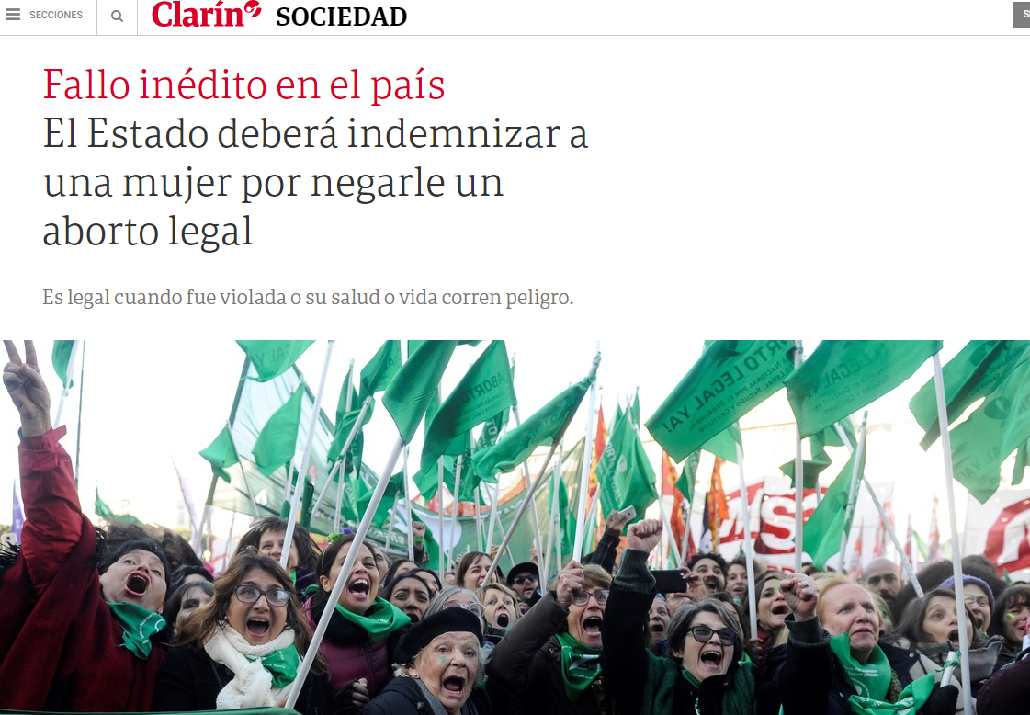

Slide 9
“G. M. D. V. y otros c. Estado Provincial s/ ordinario daños y perjuicios”, Juzgado CC de Paraná N°7, 22/09/2017; Cámara CC de Paraná, sala 2, 7/12/2018
M, 36 años, sufría una patología cardíaca congénita, que le ocasionaba un cuadro de deficiencia de oxígeno crónica.
Tiene un hijo que padece retraso madurativo como consecuencia directa de la patología de su madre.
Su estado se agravó a partir de un segundo embarazo en 2011. El feto padecía la misma enfermedad congénita.
En agosto 2011, en un ateneo interdisciplinario en el Hospital San Martín de Paraná se decidió interrumpir el embarazo. M consintió.
Cuando se le estaba por realizar la intervención, un médico que no trabajaba en ese hospital y que tenía una militancia pública en contra de los abortos, amenazó a sus colegas con denunciarlos si le hacían el aborto a la mujer. La intervención se suspendió.
La derivaron al Hospital Posadas, CABA.
4 meses después, en noviembre 2011, le hacen un cesárea y nace su hija.
1 semana más tarde, estando internada, sufre un ACV. Lesiones irreversibles.

Slide 10
“G. M. D. V. y otros c. Estado Provincial s/ ordinario daños y perjuicios”, Juzgado CC de Paraná N°7, 22/09/2017; Cámara CC de Paraná, sala 2, 7/12/2018
Daño No Patrimonial
“No está controvertido que otra de las consecuencias fue que M. dio a luz a una niña, su hija llamada S. B. S. También es frecuente que las personas alegren su vida cuando tienen una hija. Pero la circunstancia de que en ningún pasaje de la demanda la actora así lo haya manifestado me impide presumirlo en este caso.”

Slide 11
Cámara 2° de Apelaciones Civil y Comercial de La Plata, "R., M.C. C/ J., J.L s/daños y perjuicios extracontractual“, 14/7/2020
AGRAVIO DE LA ACTORA
“Destaca que debió aplicarse la ley 26.485, resolviéndose la presente causa con perspectiva de género. Subraya que éste es un ejemplo de la extrema violencia contra la mujer, en el que su cuñado la interceptó en la vía pública y pretendió por la espalda quitarle la vida, golpeándola con una baldosa en la cabeza y luego huyendo. Recalca que con esa visión la reparación debe contemplar mucho más que el frío cálculo derivado de la aplicación de una fórmula matemática porque este caso no se trata de lesiones obtenidas producto de un simple accidente de tránsito, se trata del intento de homicidio de una mujer por parte de su cuñado con una piedra a plena luz del día en el centro de la Ciudad.”

Slide 12
Cámara 2° de Apelaciones Civil y Comercial de La Plata, "R., M.C. C/ J., J.L s/daños y perjuicios extracontractual“, 14/7/2020
“En este extremo, concuerdo plenamente con que “los jueces tienen el imperativo constitucional y supranacional de hacer efectiva la igualdad; porque los magistrados no pueden ignorar la existencia de patrones socio culturales y en consecuencia no pueden decidir este tipo de cuestiones como si fuera un caso en el cual se definen los derechos de dos hombres o dos empresas, sino que debe juzgar con perspectiva de género en la toma de decisiones judiciales”

Slide 13
Cámara 2° de Apelaciones Civil y Comercial de La Plata, "R., M.C. C/ J., J.L s/daños y perjuicios extracontractual“, 14/7/2020
“POR ELLO, y demás fundamentos del acuerdo que antecede (….) 3) se ordena al demandado a concurrir al programa “DESAPRENDER” del Hospital Interzonal de Agudos “Sor María Ludovica” de esta Ciudad, quien debe acreditar su participación en el grupo en las condiciones y modalidades que los profesionales actuantes lo requieran, bajo apercibimiento en caso de incumplimiento de la aplicación de una multa de $XXXX (XXXX), suma que será asignada en favor del mencionado grupo quien podrá ejecutarla en su caso por la vía de ejecución de sentencia, por lo que el presente fallo también le será notificado…”

Slide 14
Perspectiva de género en el Derecho de Daños
¿Se limita a ordenar medidas de reeducación, concientización o capacitación de los dañadores (agresores)?
¿Se debe traducir en un aumento de las indemnizaciones o un plus indemnizatorio en casos de violencia de género?
¿Depende de la discrecionalidad de los jueces y juezas?

Slide 16
“XXXXX c/YYYYYYY s/ daños y perjuicios”, Juzgado de Familia Nº 2, Secretaría N° 2, Noroeste del Chubut, Esquel, 09/08/2021
Flexibilidad probatoria
Prejudicialidad
Valoración de los testimonios de familiares de la víctima
Violencia psicólogica y económica

Slide 18
Muchas gracias!!!

